Slide 1



Do Gradations of Time Zone Separation Make a Difference in Performance? A First Laboratory Study
J.Alberto Espinosa
American University
Ning Nan
University
Of
Oklahoma
Erran Carmel
American University
ICGSE 2007
輪講担当：山本 日付：１２月１７日

Slide 2
概要
グローバル開発が、時差の影響を受けるというのはよく聞くが、時差だけの影響を見た研究はほとんどない
開発者同士の時間的重なりを減らすことで、チームパフォーマンスと成果物に、どう影響を与えるのかを実験によって調べた
  時間的重なりが少ない場合、成果物の品質には影響を及ぼさないが、重なりがなくなると成果物の品質が下がる
  時間的重なりが少ない場合、チームの生産性には影響を及ぼさないが、重なりがなくなると予想に反してチームの生産せいが上がる

Slide 3
背景
タイムゾーンの異なりは、グローバルソフトウェア開発に置いて、負の要素であることが徐々に認められてきている
分散開発において、文化や地理的距離などの要素については多く研究されている
開発者等の時差が開発パフォーマンスに与える影響についての研究は少ない

Slide 4


先行研究
著者らは、時差が存在する二人が開発の際、直面する問題を理解するためにモデルを作った
タスク
１．タスク作成
タスク
2．タスクを依頼
タスクをこなす人（Ｒ）
タスクを作る人（Ｐ）
タイムゾーンA
タイムゾーンB
Notes:
著者らは、時差が存在する二人が開発の際、直面する問題を理解するためにモデルを作った
一人はタスクをこなすひとR
一人はタスクを作る人P
Pはタスクを作製し、Rにタスクを依頼するというモデルを想定しています

Slide 5
時差が存在することで起きる遅延①
タスク
zZZZ
タスクはどうですか？
CASE 1
タスクを作る人（Ｐ）
タスクをこなす人（Ｒ）
タスク作製はどうなっていますか？
zZZZ
タスク
CASE 2
タスクをこなす人（Ｒ）
タスクを作る人（Ｐ）

Slide 6
時差が存在することで起きる遅延②
タスク
できました
ｚＺＺＺ
CASE 3
タスクをこなす人（Ｒ）
タスクを作る人（Ｐ）

Slide 7
時差が存在することで起きる遅延②
タスク
できました
ｚＺＺＺ
CASE 3
タスクをこなす人（Ｒ）
タスクを作る人（Ｐ）
！！ 指示と違う
zZZZ
タスク
タスクをこなす人（Ｒ）
タスクを作る人（Ｐ）

Slide 8
時差が存在することで起きる遅延②
タスク
できました
ｚＺＺＺ
CASE 3
タスクをこなす人（Ｒ）
タスクを作る人（Ｐ）
Rは深夜2時か・・・。いつタスクを終えることが・・。
！！ 指示と違う
zZZZ
タスク
タスクをこなす人（Ｒ）
タスクを作る人（Ｐ）

Slide 9
時差が存在することで起きる遅延②
タスク
できました
ｚＺＺＺ
CASE 3
タスクをこなす人（Ｒ）
タスクを作る人（Ｐ）
Rは深夜2時か・・・。いつタスクを終えることが・・。
！！ 指示と違う
zZZZ
タスク
タスクをこなす人（Ｒ）
タスクを作る人（Ｐ）
時間的重なりが無く、更に意思疎通がうまくできていない
修正に大きな遅延

Slide 10
モデルから導かれた仮説
H1: 2者間の時間的重なりが無くなるにつれて、プロダクションスピード（生産性）が下がってくる
H2: 2者間の時間的重なりが無くなるにつれて、プロダクションクオリティ（品質）が下がってくる

Slide 11
目的とアプローチ
目的
  H1, H2を明らかにする
    H1: 2者間の時間的重なりが無くなるにつれて、プロダクションスピード（生産性）が下がってくる
    H2: 2者間の時間的重なりが無くなるにつれて、プロダクションクオリティ（成果物の品質）が下がってくる
アプローチ
  時間的重なり度合いが異なった開発チームに開発を行ってもらう

Slide 12
実験の概要
モデルに沿って、役割を設定、時間的重なりが度合いが異なった２人１チームで、タスクをチャットを通して行ってもらった
  計４２チーム
 | 時間の重なり
 | 全く同じ | 2/3 | 1/3 | 無し
チーム数 | １０ | １２ | １０ | １０

Slide 13
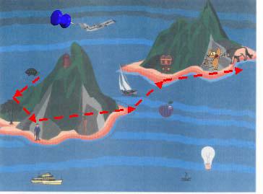
役割とタスク
  役割A：マップを依頼する(R)
  事前に渡された地図（パワーポイントのスライド）をＰに説明する
役割B：マップを作製する(P)
指示どおり地図（パワーポイントのスライド）を作成する
Notes:
チームで共有するゴール
相互依存している活動と技術
効果的なコミュニケーション
表現する力と解釈する力

Slide 14
役割とタスク
  役割A：マップを依頼する(R)
  事前に渡された地図（パワーポイントのスライド）をＰに説明する
役割B：マップを作製する(P)
指示どおり地図（パワーポイントのスライド）を作成する
Notes:
チームで共有するゴール
相互依存している活動と技術
効果的なコミュニケーション
表現する力と解釈する力

Slide 15
集計データ
実験後、被験者に調査を行い25要素のデータを集めた
  コミュニケーション
  コーディネーションプロセス
  コーディネーション結果
  デモグラフィックデータ
    年齢
    学歴
    性別
  Etc..

Slide 16
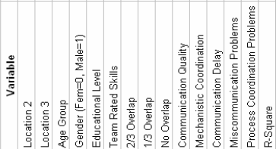
分析にあたってモデルの作成
重回帰分析で
SpeedとAccuracyの
モデルを作製
Speed
＝ A１X1 ＋ A2X2 ＋ A3X3
＋ ・・・
Accuracy
＝ A１X1 ＋ A2X2 ＋ A3X3
＋ ・・・

Slide 17
結果:時間的重なりがパフォーマンスに与える影響
 | Speed |  | accuracy
 | β | P値 | β | P値
Hoge
～中略～
2/3 Overlap | -0.179 | 0.024 | -0.025 | 0.579
1/3 Overlap | -0.156 | 0.084 | -0.110 | 0.047
No Overlap | 0.125 | 0.129 | -0.111 | 0.030
Speed
  時間の重なりがないものは、スピードがあがっている
Accuracy
  １/3と時間の重なりがないものは、accuracyが下がっている
Notes:
「係数は０である」という帰無仮説を棄却するか しないか
Speed
１/3、2/3はスピードがさがっているが
No overapは若干上がっている
Accuracy
仮説通り時間的重なりが無くなるにつれてaccuracyが低い

Slide 18
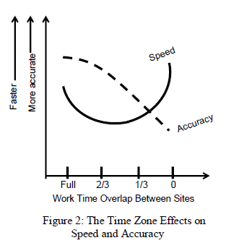
時間的重なりがパフォーマンスに与える影響の図

Slide 19
考察
時間的重なりが無いチームのスピードが上がった理由
  今回はシンプルなタスクなため、時間的重なりがないこと、すなわち他の開発者からの妨害がないということが、開発者をタスクに没頭させ、スピードを上昇させたと考える
時間的重なりが無いチームのaccuracyが下がった理由
  ミスコミュニケーションを解決できなかったからと考える

Slide 20
感想
自分には、統計の知識が不足していることがわかった
  回帰分析
  因子分析
  相関分析
  Etc..
実験系の論文をあまり読んだことがなかったので勉強になった
  実験設定の詳細など

Slide 22
結果１
時間的重なりがチームに与える影響
 | Communication quality |  | Mechanistic coordination |  | Communication delay |  | Miscommunication problems |  | Process coordination problems
 | β | P値 | β | P値 | β | P値 | β | P値 | β | P値
2/3 Overlap | -0.101 | 0.686 | 0.606 | 0.101 | -0.268 | 0.317 | -0.162 | 0.549 | 0.177 | 0.656
1/2 Overlap | -0.225 | 0.451 | 0.729 | 0.073 | -0.131 | 0.681 | 0.110 | 0.735 | 0.763 | 0.020
No Overlap | -0.576 | 0.041 | 0.282 | 0.478 | 0.665 | 0.023 | 0.126 | 0.659 | 1.172 | 0.000
Notes:
コミュニケーションクオリティ（）
部分的にオーバーラップしていると差は無い
オーバーラップしていないと差がある（低い）
Mechanistic coordination
1/3オーバーラップが差がある
コミュニケーションディレイ
部分的にオーバーラップしているものと差がない
オーバーラップしていないと差がある（ディレイがある）
ミスコミュニケーション
Time separationは影響していない
プロセスコーディネーションプロブレム
1/3とオーバラップしていないものに対して増やした

Slide 23
まとめ
コミュニケーションクオリティ
  部分的にオーバーラップしていると差は無い
  オーバーラップしていないと差がある（低い）
Mechanistic coordination
  1/3オーバーラップが差がある
コミュニケーションディレイ
  部分的にオーバーラップしているものと差がない
  オーバーラップしていないと差がある（ディレイがある）
ミスコミュニケーション
  Time separationは影響していない
プロセスコーディネーションプロブレム
  1/3とオーバラップしていないものに対して増やした

Slide 25
コミュニケーション方法
チャット
平日の15分間 5分間休憩
オーバーラップしてるときは
  いつでもはなすことができる
ノーオーバーラップ
  いつでもチャットはできるが、相手の反応を待つ必要あり

Slide 26
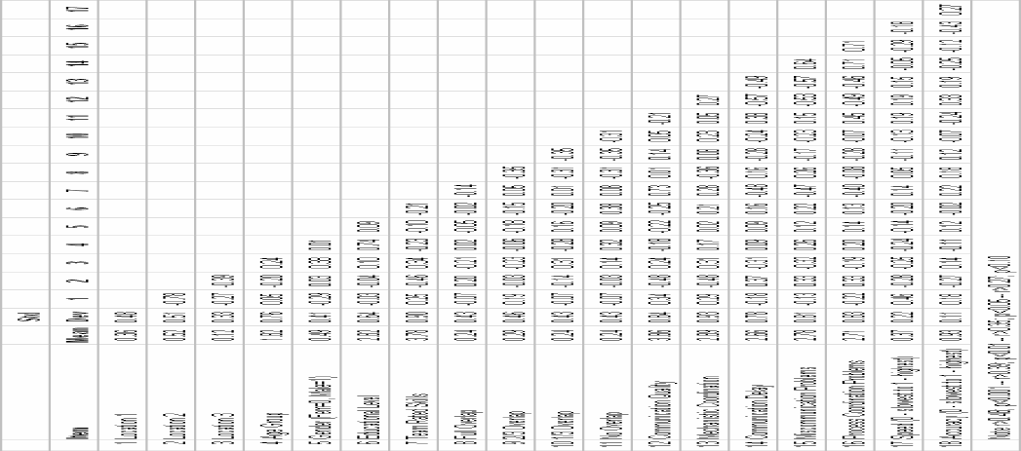

Slide 27
